Slide 1
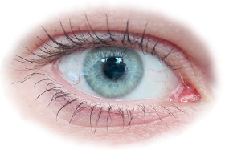
OKO ČUTILO ZA VID
POZNAŠ IGRO SLEPE MIŠI. KATEREGA ČUTILA NE SMEŠ UPORABLJATI PRI TEJ IGRI?
KAJ VSE ZAZNAVAMO Z OČMI? Z OČMI GLEDAMO, Z NJIHOVO POMOČJO SE ZNAJDEMO V PROSTORU, ZNAMO PRESODITI RAZDALJO, ZAZNAMO SVETLOBO, BARVE, OBLIKE.
SPOROČILA POTUJEJO IZ OČESA PO VIDNEM ŽIVCU V MOŽGANE. ŠELE, KO SPOROČILA PRISPEJO V MOŽGANE, VIDIMO.

Slide 2
POGLEJ SE V OGLEDALO IN NA SEBI POIŠČI DELE OKROG OČI IN V OČEH, KOT IMAŠ PRIKAZANO NA SLIKI.

Slide 3
OBRVI, VEKE IN TREPALNICE VARUJEJO OKO PRED TUJKI, POŠKODBAMI. ŠARENICA JE OBARVANI DEL OČESA. (Ima modre, rjave, sive oči.) BELOČNICA JE BELE BARVE. SREDI ŠARENICE JE ODPRTINA, KI JO VIDIMO KOT TEMEN KROG. TO JE ZENICA. TAM SVETLOBA VSTOPA V OKO. KADAR JE TEMNO, SE ZENICA RAZŠIRI, DA LAHKO V OKO VSTOPI ČIM VEČ SVETLOBE. KADAR JE ZELO SVETLO, SE ZENICA ZOŽI, SAJ PREMOČNA SVETLOBA LAHKO POŠKODUJE NOTRANJOST OČESA.

Slide 4
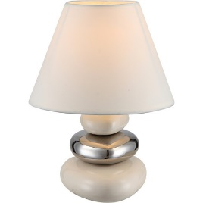
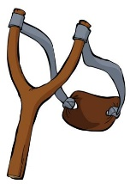
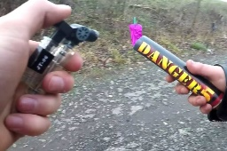
S ČIM SI POŠKODUJEMO OČI? - PREMOČNA ALI PRESLABA SVETLOBA - SMETI (PRAH, ŽAGANJE, OPILKI) - OSTRI PREDMETI: ŠKARJE, NOŽ, FRAČA, LOK, PLETILKA - KISLINE - PETARDE
KAKO SKRBIMO ZA OČI?
NE GLEDAMO V SONCE
PAZIMO NA PRIMERNO RAZDALJO (ZVEZEK, KNJIGA – OČI) PRI BRANJU IN PISANJU
NE MAHAMO Z OSTRIMI PREDMETI
PRI NEVARNEM DELU (VARJENJE, ŽAGANJE) SI ZAVARUJEMO OČI
PRIMERNA DOLŽINA LAS NA ČELU
- OČEM PRIVOŠČIMO POČITEK IN SE ZAZRIMO NEKAM V DALJAVO

Slide 5
NAPAKE IN BOLEZNI OČI
KRATKOVIDNOST – DOBRO VIDIŠ STVARI , KI SO BLIZU
DALJNOVIDNOST – DOBRO VIDIŠ ODDALJENE STVARI
BARVNA SLEPOTA – NAJVEČKRAT NA ZELENO IN RDEČO BARVO
SIVA OČESNA MRENA – ZLASTI PRI STAREJŠIH
KURJA SLEPOTA – SLAB VID V MRAKU
ŠKILJENJE
RAZNA VNETJA OČI
SLEPOTA – LAHKO JE ŽE OB ROJSTVU, NESREČE, BOLEZNI

Slide 6
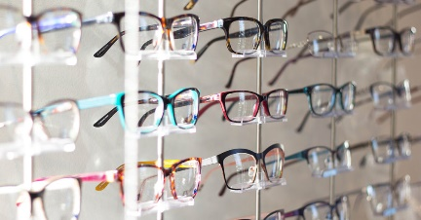
OKULIST JE OČESNI ZDRAVNIK. OPTIK IZDELUJE OČESNE PRIPOMOČKE, JIH POPRAVLJA IN PRODAJA. PISAVA SLEPIH ABECEDO ZA SLEPE JE ZASNOVAL FRANCOZ LOUIS BRAILLE. KO JE BIL STAR TRI LETA, SE JE Z OČETOVIM ŠILOM ZBODEL V OKO IN IZGUBIL VID. PO NJEM TO PISAVO IMENUJEMO BRAJICA. DANES UPORABLJAJO BRAJICO SLEPI PO VSEM SVETU.

Slide 7
BRAILLOVA ABECEDA JE SESTAVLJENA IZ RAZLIČNEGA ŠTEVILA IZBOČENIH PIK NA PAPIRJU.

Slide 8
ZANIMIVOSTI
- ALI VEŠ, OD KOD IME ZA ŠARENICO? BESEDA ŠAREN POMENI RAZNOBARVEN.
- ALI VEŠ, DA IMAŠ VSAK DAN, ČEPRAV NE SPIŠ IN NE MIŽIŠ, POL URE ZAPRTE OČI? TOLIKO ČASA MEŽIKAŠ. MED MEŽIKANJEM SE OČI NAVLAŽIJO S SOLZAMI. SOLZE IZPIRAJO PRAH IN DROBNE DELCE S POVRŠINE OČI, JIH VLAŽIJO IN VARUJEJO PRED OKUŽBAMI.
- SOVA LOVI PONOČI. ZATO IMA VELIKE OČI, DA UJAME ČIM VEČ SVETLOBE.
- ŽABA S SVOJIMI OČMI VIDI TUDI, KAJ SE DOGAJA ZA NJO. NJENO VIDNO POLJE JE ZELO ŠIROKO.
- KO SE KAČE LEVIJO, NEKAJ ČASA NE VIDIJO, SAJ KOŽA, KI JO MENJA, POKRIVA TUDI OČI.
- ALI VEŠ, DA IMAJO PAJKI OSEM OČI?

